Slide 1
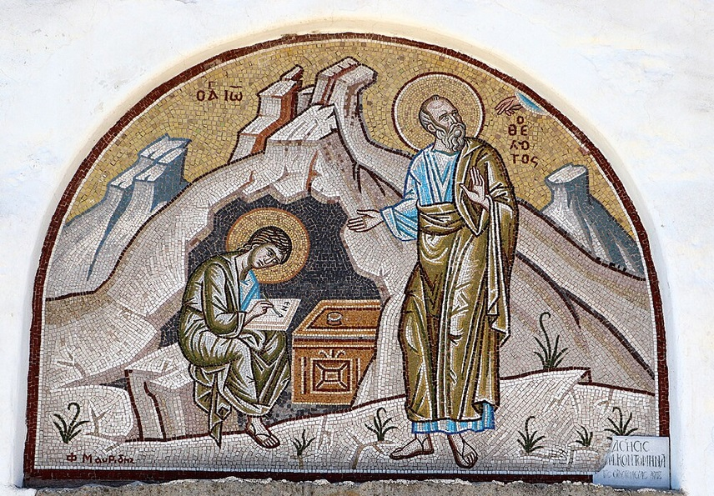
การวิเคราะห์พระธรรมวิวรณ์ สอนโดย อ.Tim จากคำบันทึกของ อ. Max Klein
REVELATION 67
2025 10 13

Slide 2
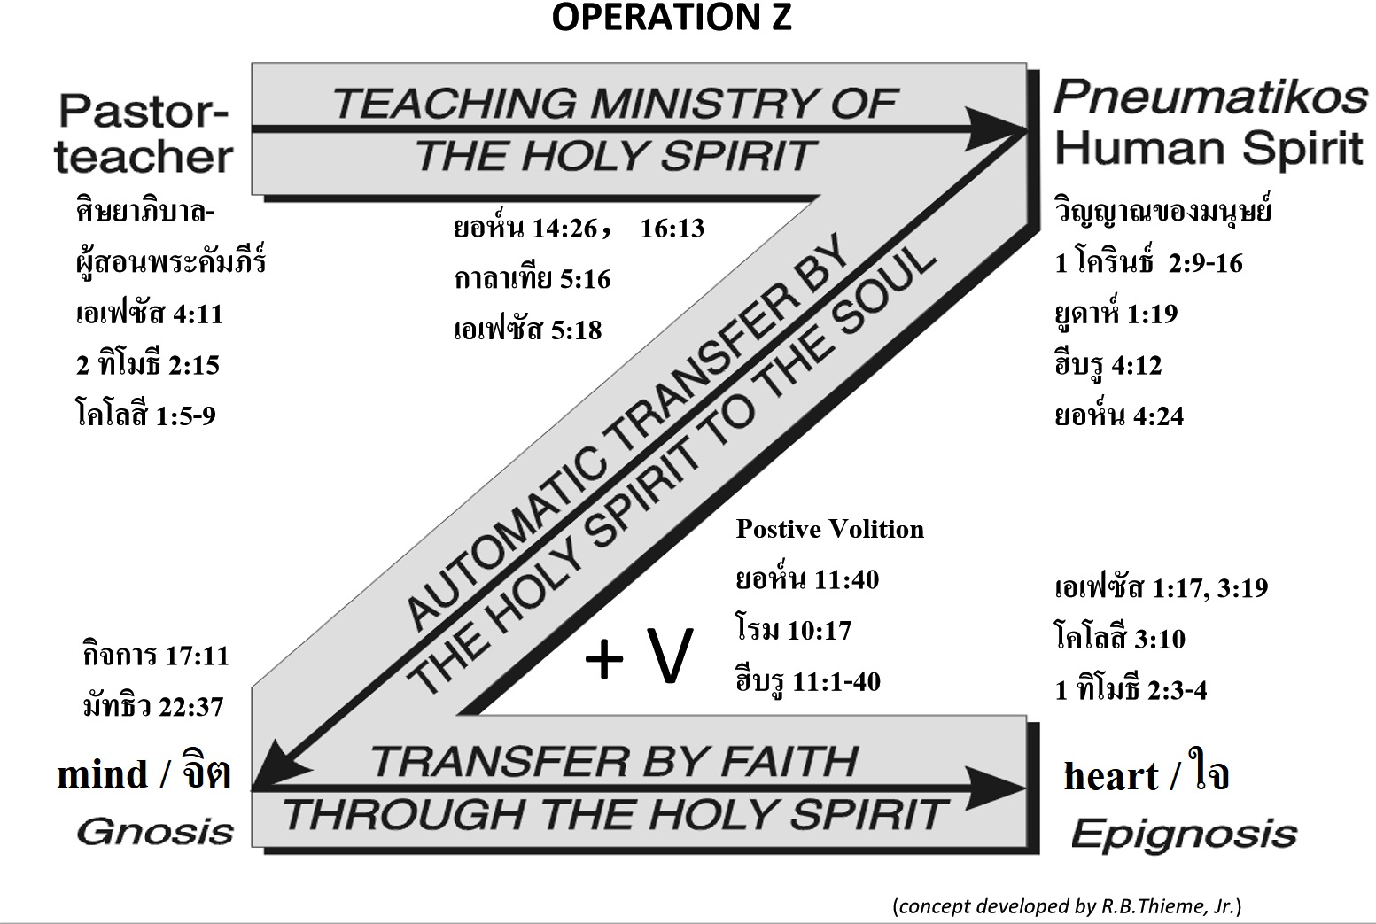

Slide 3
FLOT line =
Forward
Line
Of
Troops.

Slide 4
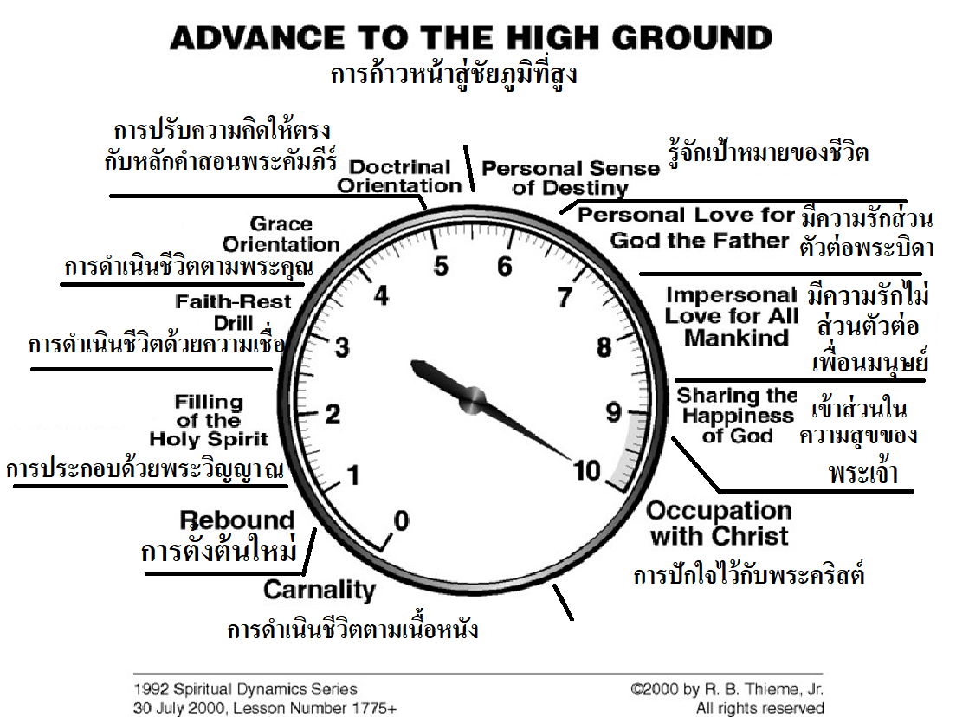

Slide 5
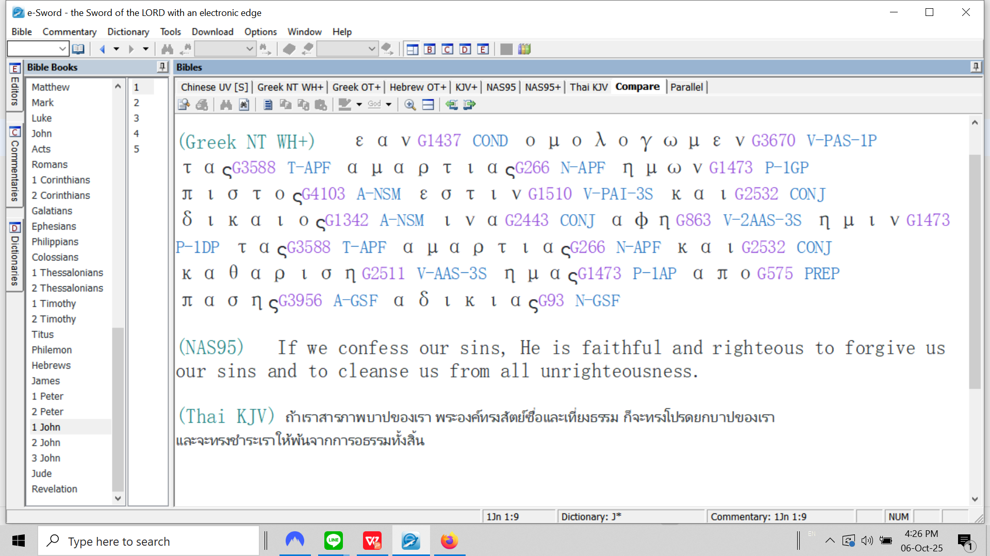
1. การตั้งต้นใหม่ (REBOUND)

Slide 6
2. การประกอบด้วยพระวิญญาณบริสุทธิ์ (THE FILLING OF THE HOLY SPIRIT)
แต่ข้าพเจ้าขอบอกว่า จงดำเนินชีวิตตามพระวิญญาณและท่านจะไม่สนองความต้องการของเนื้อหนัง [ธรรมชาติบาป] (กาลาเทีย 5:16)
การประกอบด้วยพระวิญญาณบริสุทธิ์ได้เปลี่ยนไอ-คิวของมนุษย์ ให้เป็นไอ-คิวฝ่ายวิญญาณ ซึ่งทำให้คริสเตียนทุกคนสามารถเข้าใจความรู้ฝ่ายวิญญาณ ดังนั้น ผู้เชื่อทุกคนของยุคคริสตจักรมีโอกาสเท่าเทียมกัน และมีสิทธิ์เท่ากันที่จะเรียนและเข้าใจหลักคำสอนพระคัมภีร์ซึ่งเป็นฐานของเครื่องมือการแก้ไขปัญหาอีก 8 ประการต่อไป

Slide 7
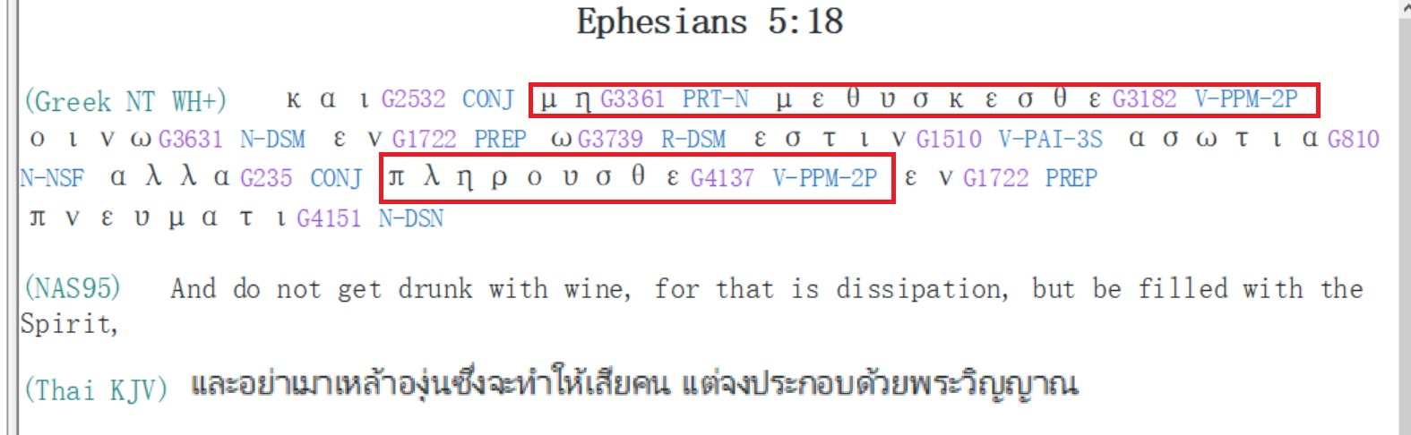

Slide 8

3. วิธีการดำเนินชีวิตด้วยความเชื่อ (THE FAITH-REST DRILL)

Slide 9
3. วิธีการดำเนินชีวิตด้วยความเชื่อ (THE FAITH-REST DRILL)
ขั้นตอนในการประยุกต์วิธีการดำเนินชีวิตด้วยความเชื่อมาใช้มีดังนี้คือ
1. ยึดพระสัญญาของพระเจ้าไว้สักข้อหนึ่ง เพื่อคุณจะมีความสงบมั่นคงในจิตใจ
2. ทบทวนหลักคำสอนพระคัมภีร์ซึ่งจะสนับสนุนพระสัญญานั้น
3. สรุปสถานการณ์จริงจากการประยุกต์ขั้นตอน 1 กับ 2 เป็นการที่คุณมอง
สถานการณ์ด้วยความเชื่อ และทำให้ความเชื่อได้ควบคุมสถานการณ์

Slide 10
การปฏิบัติตาม 3 ขั้นตอนนี้จะทำให้คุณมองสถานการณ์ที่กดดันด้วยมุมมองของพระเจ้าและเป็นการพัฒนาความมั่นใจเพราะหลักคำสอนพระคัมภีร์ที่คุณมีในจิตใจ จากนั้นแล้ว การมั่นใจในความสัตย์ซื่อและการทรงดูแลปกป้องของพระองค์จะทำให้คุณสามารถคุมสติ ผ่อนคลาย (RMA: Relaxed Mental Attitude) และวางใจในพระองค์ว่าพระองค์จะทรงแก้ไขปัญหาทุกเรื่องในชีวิตของคุณ

Slide 11
4. การเห็นคุณค่าและการสะท้อนพระคุณของพระเจ้า (GRACE ORIENTATION)
การใช้วิธีการดำเนินชีวิตด้วยความเชื่อทำให้ผู้เชื่อปรับตัวเข้าหาพระคุณของพระเจ้า เป็นการรับรองว่าคุณจะได้รับการพิจารณา ความยุติธรรม และการเอาใจใส่จากศาลสูงสุดแห่งสวรรค์
ความเข้าใจในนโยบายพระคุณของพระเจ้าและการสำนึกว่าคุณไม่สมควรที่ได้รับทรัพย์สินอันมากมายที่ได้รับจากพระองค์นั้นเป็นทัศนคติที่สร้างความถ่อมใจ

Slide 12
Grace: Freely Given and Undeserved. พระคุณคือ “ให้ฟรีๆ โดยไม่สมควรได้รับ” Under grace God does the work and man is only the beneficiary. พระเจ้าทรงกระทำทุกสิ่งให้เรา เราเป็นผู้รับอย่างเดียว

Slide 13
Grace concepts:
Keep your eyes on the giver, not the gift. จงจดจ่อ (ปักใจไว้) ที่ผู้ให้เสมอ ไม่ใช่แก่สิ่งที่อยากได้ หรือสิ่งที่ได้รับแล้ว (มธ. 6 21 ลก. 12 34)
An arrogant believer can never be grace-oriented, because he believes he is the cause of his (pseudo) spiritual growth, blessings, and (psuedo) production . (see: Double column advance). ผู้เชื่อที่เย่อหยิ่งไม่สามารถดำเนินชีวิตตามพระคุณ เพราะเขาต้องคิดเสมอว่าการเติบโตขึ้น (แบบปลอม), พระพรที่ได้รับ, และการเกิดผล (แบบปลอม) เป็นเพราะความดีและความพยายามของเขาเอง
God promotes the humble, makes war against the proud. พระเจ้าทรงเลื่อนตำแหน่งของคนใจถ่อม แต่ทำการสู้รับต่อคนยโส

Slide 14
Grace concepts:
What God gives you no one can take away, what God doesn’t give you (i.e. He refuses to give you), all the effort in the world will not get it for you.
สิ่งที่พระเจ้าทรงประทานให้ ไม่มีใครสามารถเอาไปจากคุณได้ และสิ่งที่พระเจ้าไม่อยากให้ ไม่มีวันที่จะได้ จนกว่าพระเจ้าได้อนุญาต
God never says ‘thank you’ in scripture! พระเจ้าไม่เคยบอก “ขอบคุณ” แก่ใคร!
If you are giving thanks, you are not complaining. ตราบใดที่คุณยังขอบคุณพระเจ้า คุณไม่ได้บ่น (1 ธส 5 18)

Slide 15
Grace concepts:
Grace is a policy we must emulate in every part of our lives. พระคุณคือ นโยบายซึ่งเราต้องนำมาใช้ในทุกๆ ส่วนของชีวิต
A Grace-oriented believer will always forgive, never saying ‘he doesn’t deserve my forgiveness’. In this way a G.O.B. never has hatred toward anyone, contributing to a R.M.A.
ผู้เชื่อที่ดำเนินชีวิตตามพระคุณจะให้อภัยเสมอ จะไม่บอกว่า “คนนั้นไม่สมควรได้รับการให้อภัย” (Word study: implaccable) เพราะความสามารถในการให้อภัยนั้น ผู้เชื่อเหล่านี้จะไม่เกลียดใคร ซึ่งช่วยรักษา R.M.A. (Relaxed Mental Attitude ความสงบสุขภายในจิตใจ)

Slide 16
5. การปรับความคิดให้ตรงกับหลักคำสอนพระคัมภีร์ (DOCTRINAL ORIENTATION)
“เพราะดังที่เขาคิดในจิตใจของเขา เขาจึงเป็นเช่นนั้น” (สุภาษิต 23:7ก) ชีวิตฝ่ายวิญญาณคือการคิดด้วยมุมมองของพระเจ้า และการที่คุณได้ประยุกต์ความคิดนั้นต่อสถานการณ์ต่างๆของคุณ เมื่อคุณได้คิดด้วยหลักคำสอนพระคัมภีร์ที่คุณได้สะสมไว้ในจิตใจของคุณ และพร้อมที่จะรับการประยุกต์นำมาใช้ (metabolized doctrine) คุณจึงได้ปฏิบัติชีวิตด้วย “จิตใจของพระคริสต์” ซึ่งเป็นแหล่งแห่งสติปัญญาที่แท้จริงและสูงสุด (1 โครินธ์ 2:16)
การเห็นความสำคัญในประเด็นนี้และการปฏิบัติตามทำให้คุณสามารถก้าวหน้าจากการเป็นเด็กฝ่ายวิญญาณ ซึ่งเป็นขั้นที่ผู้เชื่อได้ประยุกต์พระสัญญาง่ายๆ จนถึงขั้นผู้ใหญ่ฝ่ายวิญญาณ เป็นผู้เชื่อที่สามารถสรุปเหตุผลจากหลักคำสอนพระคัมภีร์ที่ซับซ้อน (complex doctrinal rationales)

Slide 17
“อย่าประพฤติตามอย่างชาวโลกนี้ แต่จงรับการเปลี่ยนแปลงจิตใจเสียใหม่ [ปรับความคิดให้ตรงกับหลักคำสอนพระคัมภีร์] เพื่อท่านจะได้ทราบพระประสงค์ของพระเจ้าว่าอะไรดี อะไรเป็นที่ชอบพระทัย และอะไรดียอดเยี่ยม ข้าพเจ้าขอกล่าวแก่ท่านทั้งหลายทุกคน โดยพระคุณ [การเห็นคุณค่าและการสะท้อนพระคุณของพระเจ้า] ซึ่งทรงประทานแก่ข้าพเจ้าแล้วว่า อย่าคิดถือตัวเกินควรจะคิดนั้น แต่จงคิดให้ถ่อมสุขุม [มุมมองของพระเจ้า] สมกับขนาดความเชื่อที่พระเจ้าได้ทรงโปรดประทานแก่มนุษย์ทุกคน [เป็นมาตรฐานความคิดที่ได้มาจากการสะสมหลักคำสอนพระคัมภีร์ไว้ในจิตใจ]” (โรม 12:2-3)

Slide 18
ความจริงได้ก่อสร้างกระจกขึ้นภายในจิตใจ เพื่อให้คุณสามารถประเมินตนเองและสถานการณ์ของคุณจากมุมมองของพระเจ้า และโดยไม่เอาความคิดเห็นส่วนตัวเข้ามาปะปน เมื่อคุณคิดด้วยมาตรฐานและบรรทัดฐานแห่งหลักคำสอนพระคัมภีร์ คุณได้พึ่งอาศัยพระผู้เป็นเจ้า ทำการตัดสินใจที่ดี และได้แก้ไขปัญหาแห่งชีวิตโดยวิธีของพระเจ้า ไม่ใช่วิธีของมนุษย์
จุดประสงค์หนึ่งในชีวิตของผู้เชื่อ คือ การปลูกฝังความจริงภายในจิตใจ อย่างไรก็ตาม การสร้างระบบหลักคำสอนพระคัมภีร์ภายในจิตใจให้พร้อมที่จะนำมาใช้กับประสบการณ์ส่วนตัว เป็นสิ่งที่เกิดขึ้นทีละเล็กทีละน้อยตามขั้นตอน ความจริงถูกสร้างขึ้นมาบนฐานแห่งความจริง ผู้เชื่อจะต้องเรียนในรูปแบบ “บรรทัดซ้อนบรรทัด ที่นี่นิด ที่นั่นหน่อย” (อิสยาห์ 28:10)

Slide 19
โดยวิธีนี้ผู้เชื่อได้พัฒนาโครงสร้างความรู้ (frame of reference) เพื่อที่จะรับรู้และสะสมหลักคำสอนที่ซับซ้อนมากยิ่งขึ้น ซึ่งทำให้ผู้เรียนเห็นภาพใหญ่ของชีวิตฝ่ายวิญญาณอันน่าอัศจรรย์ หลักการนี้ได้อธิบายว่าทำไมผู้เชื่อจำเป็นต้องฟังหลักคำสอนพระคัมภีร์เป็นกิจวัติประจำวัน และเน้นการสอนซ้ำ (repetition) โดยศิษยาภิบาล
เราไม่สามารถสะสมหลักคำสอนพระคัมภีร์โดยแค่แสดงความกระตือรือร้นในการเรียนเป็นครั้งคราว แต่ด้วยการเรียน การจดจำ และการระลึกถึงคำสอนอย่างเอาจริงเอาจังและเหนียวแน่น การเรียนรู้ และการจดจำหลักคำสอนพระคัมภีร์ไว้จะบังเกิดความเชื่อ ความมั่นใจในพระคริสต์และความรักต่อพระเจ้าอย่างเสมอ (1โครินธ์ 13:13)

